Slide 1
Assamblea Ordinaria Novembre 2021
1

Slide 2
Ordre del dia
Lectura i aprovació, si s'escau, de l'acta de l'assemblea ordinària de data 14/01/21 i de les assemblees extraordinàries de data 14/01/21 i 17/06/21.
Presentació de les activitats realitzades durant el curs 2020-21.
Presentació de les activitats previstes durant el curs 2021-22.
Presentació i aprovació, si s’escau, dels comptes anuals de l’AFA del curs 2020-21.
Presentació i aprovació, si s'escau, del pressupost de l'AFA pel curs 2021-22.
Renovació de la Junta Directiva de l'AFA.
Torn obert de paraula.
2

Slide 3
2. Presentació de les activitats realitzades durant el curs 2020-21.
Assamblea Ordinaria Novembre 2021
3

Slide 4
Presidència
La comissió de presidència està formada per cinc membres de l’AFA l’Era de Dalt, concretament per la presidenta, la vice-presidenta, la secretària, el tresorer i un vocal.
Aquesta comissió ha estat creada per les següents finalitats:
Treballar transversalment entre totes les comissions per garantir el bon funcionament de l’AFA. Cada membre de la comissió de presidència forma part alhora d’una altra comissió, per així, poder coordinar els treballs que s’hi realitzen en cadascuna d’elles.
Establir ponts de treball entre l’escola i les famílies, apostant pels valors que ens representen.
Treballar en equip per acompanyar i donar suport a la figura de la presidència.
Vetllar per la qualitat de l’educació a l’escola.
Donar a conèixer l’AFA representant-la davant les institucions.
Acompanyar i donar suport a les famílies en tot allò que faci referència a l'educació dels infants.
4

Slide 5
Reunions de coordinació amb l’equip directiu de l’escola, en les que s’han tractat diverses temàtiques:
Augmentar la comunicació de l’escola amb les famílies en diversos aspectes (inici i finalització del curs, informació COVID, etc.) i estat de la pàgina web de l’escola. Des de la comissió de comunicació s’ha donat suport a l’escola per inaugurar la nova pàgina web
Situació actual del projecte de l’escola relacionat amb l’escola nova 21
Petició de realització de reunions dels tutors/es i equip directiu amb les famílies per tractar com ha anat el curs i el que es planteja en el curs següent.
Oferir altres espais externs a l’escola per l’estona de pati durant època de COVID.
Detecció de necessitats i seguiment de les inversions que realitza l’AFA a l’escola (suport TEI per reducció de jornada, millora de l’equip wifi, mobiliari per reforma d’aules, mobiliari del pati, etc.)
Inquietuds i necessitats de les famílies en situacions puntuals del dia a dia de l’escola.
5

Slide 6
Reunions de coordinació amb l’equip de regidoria d’ensenyament de l’Ajuntament de Tona, en les que s’han tractat diverses temàtiques:
Sol·licitud d’espai extern per a la realització de les proves PCR als alumnes.
Manca de manteniment:
Des de l’Ajuntament han sol·licitat un recurs tècnic de la Diputació de Barcelona amb el que es farà un informe de la situació actual per tal de realitzar un pla d’actuació.
Tractament d’humitats, pendent d’actuació.
Processionària, manteniment correctiu anual.
Pintura de les aules, s’han pintat varies aules durant el curs.
Desplaçament de les escombraries de la porta d’entrada i sortida de la cuina.
6

Slide 7
Coordinació entre les diverses comissions.
Contractació d’empresa externa que gestiona les formacions bonificades per les treballadores de l’AFA.
Proposta d’actuació a portar a terme pels pressupostos participatius de l’ajuntament de Tona de l’any 2020 i reunions de coordinació amb veïnatge i ajuntament per concretar l’actuació. L’actuació es tracta de pacificació del voltant de l’Era de Dalt.
Assistència a reunió del Pla Local de Seguretat per posar de manifest situacions de manca de seguretat a l’entorn de l’escola, ja que aquesta informació s’utilitza per la confecció del Pla de Seguretat de Tona.
Coordinació per al suport a la festa de final de curs amb inflables.
Organització del comiat dels alumnes/as de sisè del curs 19-20 i 20-21 al Teatre La Canal de Tona.
7

Slide 8
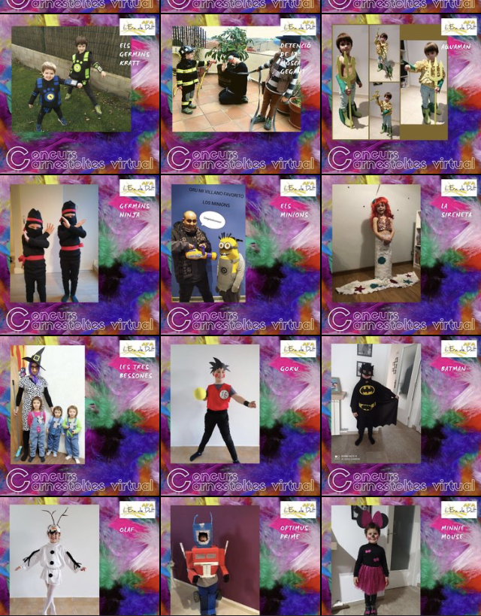
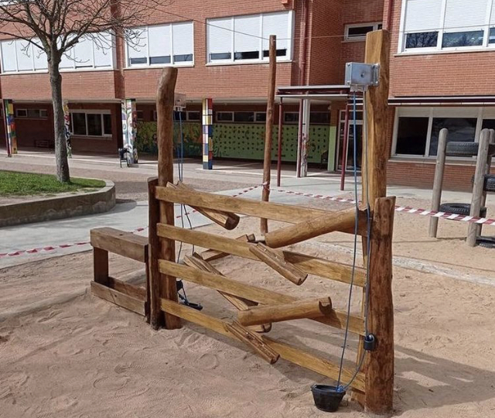
Participació
Actuacions al pati.
Carnestoltes.
Activitat formativa: Ús i abús de les pantalles.
Activitat formativa - Escola-Institut.
8

Slide 9
Menjador
Presentació:
La comissió de menjador de l’AFA treballa per la millora dels serveis d’acollida, menjador i permanència de tarda dins l’escola Era de Dalt.
Aquesta, vetlla per fomentar l’alimentació saludable, millorar el confort en els diferents espais i acompanyar en la dinamització de l’equip de monitoratge promocionant l’educació en el lleure.
L’equip de la comissió es reuneix de manera periòdica per fer un seguiment de les tasques i les accions que calen per la millora de la qualitat del servei. També es realitzen visites puntuals amb la coordinadora per a l'acompanyament en l’assoliment dels objectius per part del personal de monitoratge i cuina així com per un bon funcionament del servei.
A través del compte @afaeradedalt d’Instagram es mostra el que passa en el dia a dia a l’espai de menjador i als espais de lleure dels diferents serveis. Us animem a seguir-nos!
9

Slide 10
Memòria d’activitats del curs 2020-2021:
Anàlisi del servei a través de les següents accions:
Traspàs d’informació de l’anterior comissió de menjador a l’actual.
Reunions periòdiques amb la coordinadora del servei. Amb la finalitat de rebre informació dels serveis i atendre les necessitats d’aquests.
Entrevistes a les treballadores per tal de tenir una visió més acurada del funcionament del servei.
Enquestes famílies i alumnes per recollir inquietuds i donar-ne resposta en la mesura del possible.
Visites periòdiques al servei per observar el funcionament.
10

Slide 11
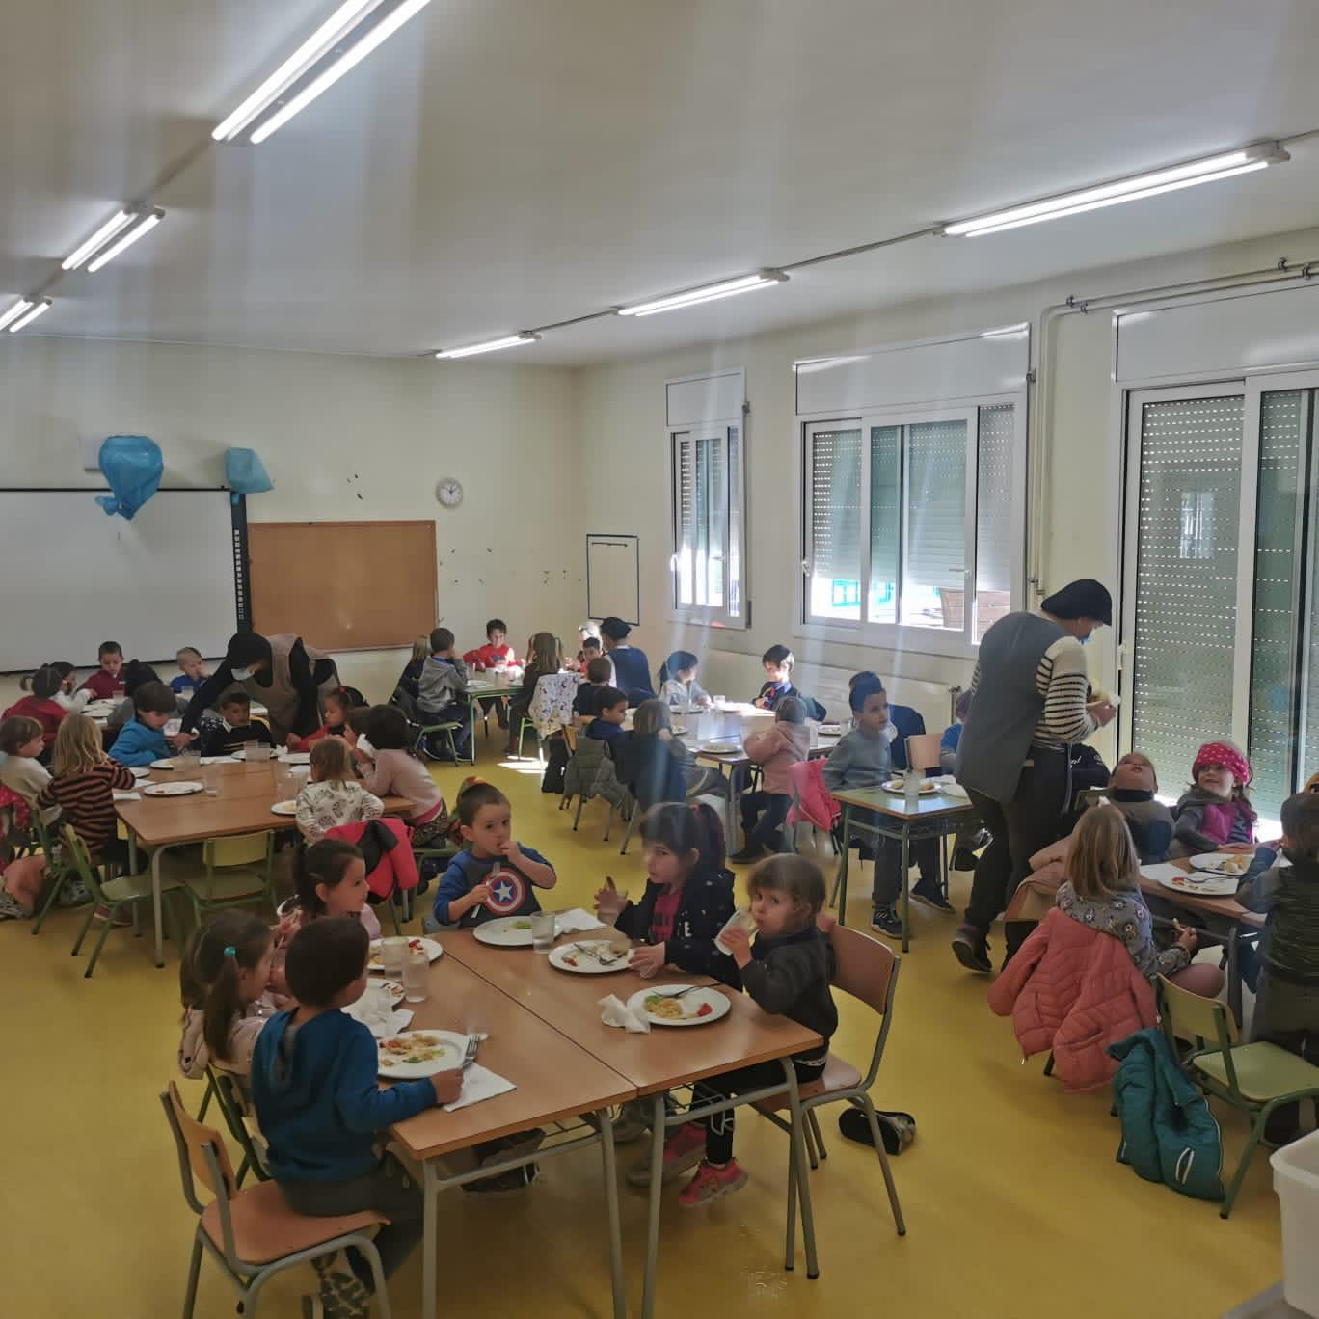
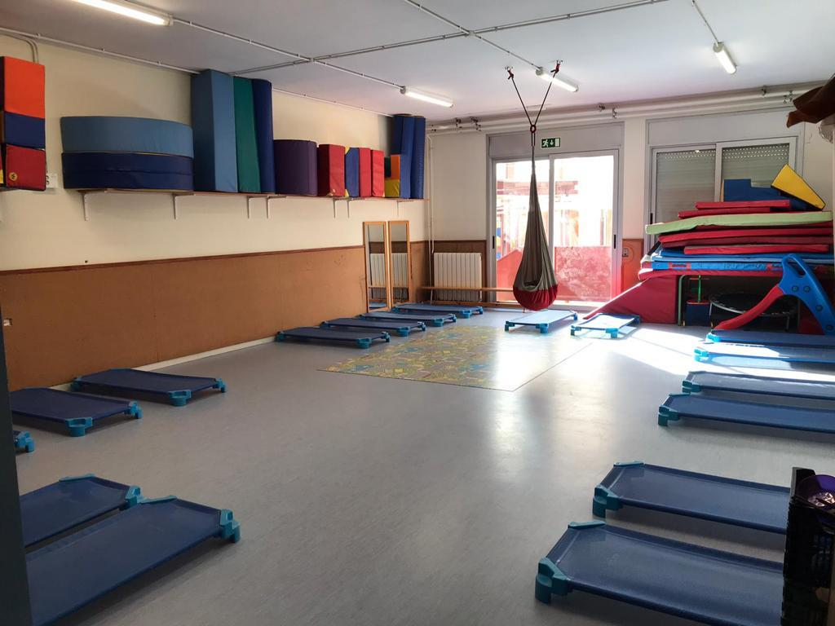
Accions de millora efectuades durant el curs:
Elaboració de les fitxes del lloc de treball, per tal de detallar les tasques assignades a cada membre del personal.
Revisió del pla Covid de menjador. Adaptació de les mesures Covid tenint en compte el funcionament del servei (rotació de patis i materials, espais de menjador, etc).
Sol·licitud i dotació per part de l’Ajuntament d’un espai més ampli per a les escombraries.
Habilitació d’un espai per la comunitat d’infantil pel seu ús com a menjador i d’un espai de dormitori.
11

Slide 12
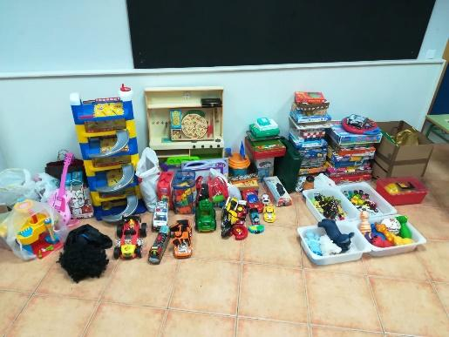
Altres accions:
Recollida de joguines per a la posterior selecció per a fer-ne ús a les estones de joc del servei d’acollida i menjador. Cessió de la resta de joguines recollides a entitats socials.
Dotació de nou material de joc per l’estona d’esbarjo del servei de menjador.
Habilitació de l’anterior magatzem de gimnàs de l’escola per a espai de joc en cas de pluja al servei de menjador.
Posada en marxa d’una comissió formada per la Directora de l’escola, un representant de l’equip educatiu de cada etapa, la coordinadora dels serveis de l’AFA, un representant de l’equip de monitoratge i un representant de la comissió de menjador i serveis de l’AFA. L’objectiu: enfortir la comunicació fomentant el treball conjunt i seguir les línies pedagògiques del centre.
Finalització de la formació sobre cohesió d’equip.
Anàlisi i cerca continua de millores pels serveis.
Gestió d’incidències en el serveis.
12

Slide 13
Extraescolars
Presentació:
La comissió d’extraescolars i escola oberta està formada per 3 membres de l’AFA. L'Helena, l'Eli i la Sònia.
Aquesta comissió s’ha creat per les següents finalitats:
Organització de les activitats extraescolars en el temps de migdia i tarda.
Organització de l’escola oberta de juny (tardes) i setembre i altres períodes que puguin sorgir per necessitats de les famílies.
Seguiment i avaluació de les activitats que porti a terme la comissió per fer propostes de millores amb la màxima qualitat.
Suport amb activitats complementàries en horari lectiu (activitats de plàstica i dibuix, música…)
Cerca i tramitació de subvencions per a finançar les activitats extraescolars.
13

Slide 14
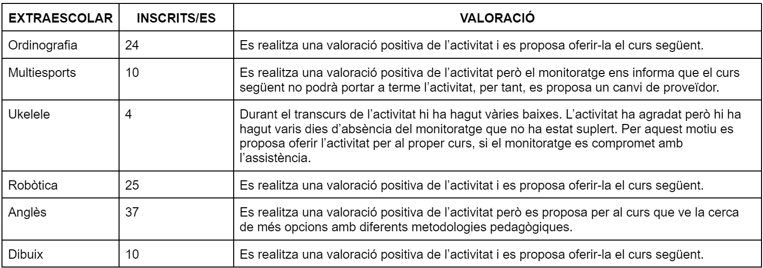
Activitats realitzades durant el curs 2020-21:
Durant el curs 2020-21 hi va haver un canvi de normativa COVID que va afectar que els grups d’alumnes de les activitats fossin d’un màxim de 6 infants en les activitats interiors, i això va ocasionar una reorganització de grups i un augment de quotes d’algunes de les activitats per tal que fossin sostenibles econòmicament. Una vegada es van poder reiiniciar les activitats amb els grups de 6 infants com a màxim, es van portar a terme 6 activitats extraescolars diferents, en que el nombre d’inscrits/es i valoració, va ser el següent:
14

Slide 15
Comunicació
Gestionar comunicacions a les families via Dinantia, Xarxes Social i web
Reestructuració de la Web i manteniment amb tota l'informació al dia.
Correció i adequació dels comunicats enviats a les families.
Col·laborar amb equip directiu per posada a punt de la web de l'escola.
Col·laborar amb la resta de comissions en quan a les seves necessitats comunicatives.
15

Slide 16
3. Presentació de les activitats previstes per al curs 2021-22.
Assamblea Ordinaria Novembre 2021
16

Slide 17
Les activitats proposades estan subjectes a l’evolució de les mesures per fer front a la pandemia
Actuacions al pati:
Instal·lació d’elements de mobiliari
Piràmide de troncs
Ampliació de la zona de joc situada al pins
Cabana al pati de primaria.
Tipis al pati d’infantil.
Taules de pícnic a infantil i primaria.
Organització d’una jornada de pati.
Participació al carnestoltes de Tona.
Organització de tres activitats formatives dirigides a famílies.
Recuperar el Cafè-Tertúlia.
Organització d’activitats familiars a concretar.
Organització de la Festa fi de curs.
Reunions de coordinació amb l’equip directiu de l’escola.
Reunions de coordinació amb l’equip de regidoria d’ensenyament de l’Ajuntament de Tona.
Coordinació entre les diverses comissions
Continuar el desenvolupament de la web
Continuar donant suport a la resta de comissions en temes de comunicació.
17

Slide 18
Continuïtat de la comissió de menjador escola-AFA.
Cerca de nous espais per millorar el servei de menjador per la comunitat d’educació infantil, habilitant un espai de menjador-dormitori per P3 i P4 i un espai de menjador per a P5.
Inici de la renovació del projecte de menjador a través de la contractació de l’assessorament de l’empresa Kampikipugui.
Dotació de material de joc atenent l’estudi de necessitats de l’equip de monitoratge.
Dotació d’equipament pels espais de menjador i acollides (taules i cadires que s’adaptin a les necessitats dels infants).
Actualització del sistema d’APPCC (anàlisi de perills i punts de control crític) del servei de cuina.
Seguiment i avaluació del personal de l’AFA.
Formació continuada del personal de l’AFA.
Sol.licitut de subvenció a l'Ajuntament per la cobertura de despeses de l'implementació del projecte.
Cerca continua de millores pels serveis.
Gestió d’incidències en el serveis.
Millora en la comunicació efectiva amb les famílies
18

Slide 19
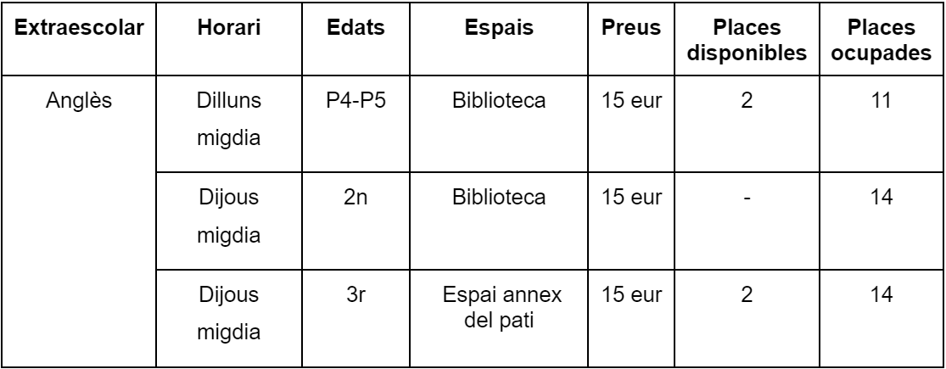
Extraescolars:
Recerca de noves empreses proveïdores per a la realització d’extraescolars.
Confecció d'un nou catàleg d'activitats extraescolars amb noves activitats (veure pdf adjunt) i organitzacions de tastets de les noves extraescolars.
Amb 172 inscrits/es aquest curs (vers els 108 de l’any 20-21 i els 104 l’any 19-20).De les 12 activitats extraescolars ofertes en el nou catàleg presentat a les famílies el passat mes de juliol, finalment les activitats extraescolars que actualment s'estan portant a terme són 9, amb la següent informació d’horari, espai, preu, places disponibles i places ocupades:
19

Slide 20
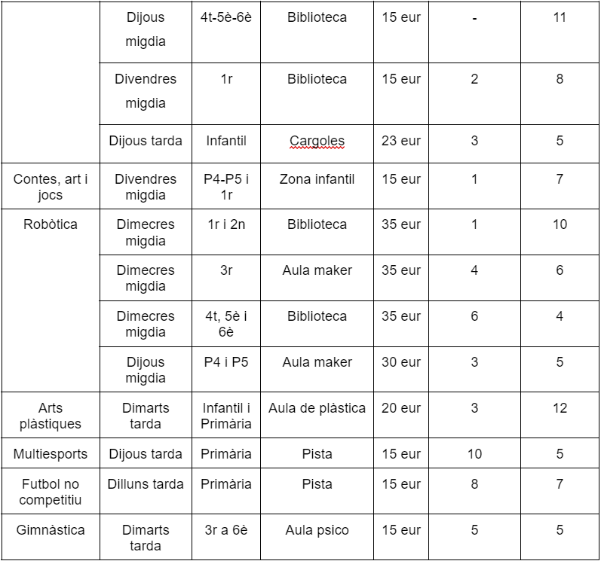
20

Slide 21
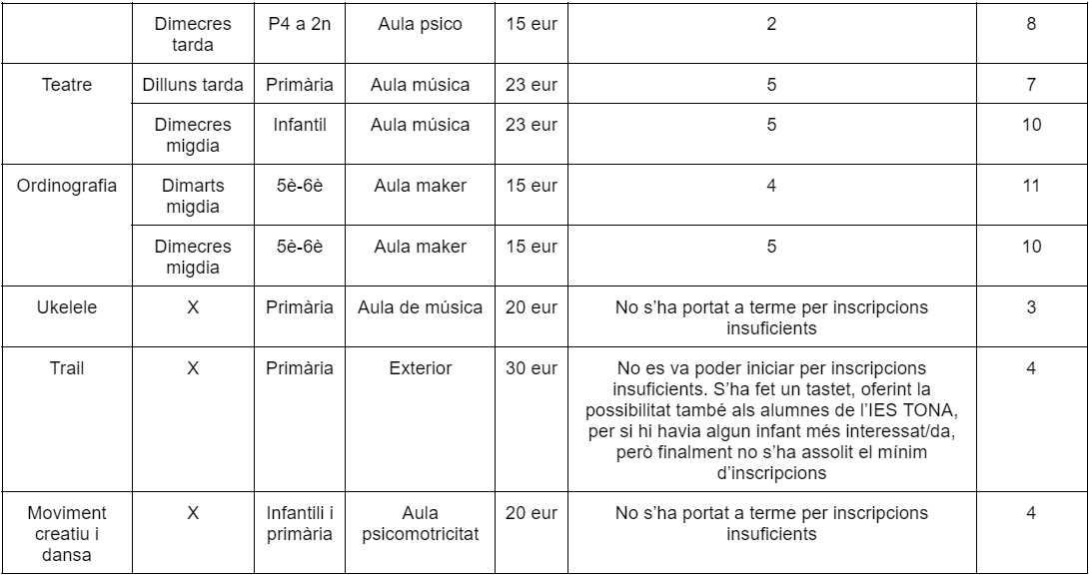
21

Slide 22
Adequació constant de les activitats i els espais a la normativa vigent per la prevenció de la COVID-19.
Enquestes de satisfacció i de necessitats de les activitats extraescolars.
Seguiment i valoració del nou catàleg d'activitats extraescolars.
Reunions de coordinació amb l'ajuntament i altres AFAs per organitzar activitats conjuntes.
Organització de l’extraescolar familiar “Taller de circ: aeris i malabars” en el primer trimestre del curs escolar 21-22.
22

Slide 23
Escola oberta de juny i setembre:
Plannificació i foment del treball intern entre l’equip per millorar la organització i la proposta educativa. Treballant l’eix d’animació i les activitats amb l’equip. Difusió de la programació del casal al juliol junt amb el període d’inscripcions.
Escoles obertes realitzades durant el curs 2020-2021 i 2021-2022 i nombre d’inscrits/es:
Adequació de les activitats i els espais a la normativa vigent per la prevenció de la COVID-19
Organització del casal de setembre de l'escola oberta.
23

Slide 24
Coordinacions i subvencions:
Reunions de coordinació amb l'ajuntament i altres AFAs per organitzar activitats conjuntes.
Reunions de coordinació amb l’escola per la realització de les diferents activitats.
Petició de subvencions a l’Ajuntament de Tona per el projecte Extraescolars Inclusives dins la línia de finançament “Cohesió Social”, entregada el 29 d’octubre.
24

Slide 25
FAQs:
Com podrà continuar amb l’activitat extraescolar si el grup bombolla del/la meu/va fill/a queda confinat? Mentre no pugui assistir degut a un confinament, se li enviarà el material de la sessió per mail.
Si el/la meu/va fill/a un dia no pot assistir a l’extraescolar, a qui cal que avisi? Pots enviar un correu electrònic a info@afaleradedalt.com i nosaltres ens posarem en contacte amb la persona que dinamitza l’activitat extraescolar.
Com puc saber si queden places en una activitat extraescolar? Envia’ns un correu electrònic a info@afaleradedalt.com especificant en quina extraescolar estàs interessat/da i t’informarem!
25

Slide 26
4. Presentació i aprovació, si s’escau, dels comptes anuals de l’AFA del curs 2020-21.
Assamblea Ordinaria Novembre 2021
26

Slide 27
Tresoreria
TANCAMENT CURS 2020-2021
Dades bàsiques
CURS |  | curs 2018-19 | curs 2019-20 | curs 2020-21 | previst curs 2021-22
Data dades |  | 1/10/18 | 1/10/19 | 1/10/20 | 1/9/21
Total alumnes |  | 439 | 434 | 414 | 380
total famílies socies AFA |  | 318 | 314 | 307 | 276
Import quota AFA per família |  | 45 € | 45 € | 45 € | 45 €
Dies lectius |  | 177 | 177 | 176 | 175
Mesos |  | 10 | 10 | 10 | 10
27

Slide 28
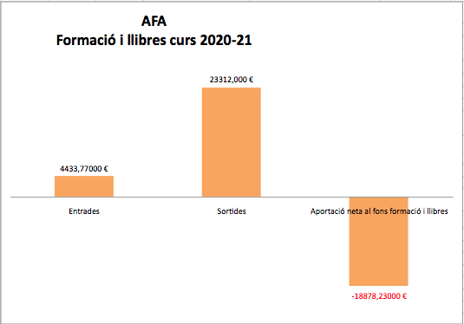
RESUM CENTRE DE COST SERVEIS

Slide 29
RESUM MENJADOR

Slide 30
RESUM SERVEIS MATÍ i TARDA

Slide 31
RESUM EXTRAESCOLARS

Slide 32
RESUM CASALS

Slide 33
APORTACIONS A L’ESCOLA
Aportacions a l'escola
Pagades per AFA
Manualitats (packdart)
Teatre
Suport TEI ( DE BENEFICI LOTERIA/AFA)
Altres (equip de so, pissarra, instruments)
Material fungible i papereria
Robòtica
RENOVACIÓ PATI( MENJADOR)
Aportacions escola
Pagades des de Serveis
Manualitats (packdart)
Teatre
ÀMBITS PER ESCOLA
Llibres i material didàctic I BIBLIOTECA
Material informàtic / AULA MAKER/MOBILIARI
MUSICA LA CANAL
Robòtica
Total aportacions a l'escola
curs 2020-21
3.830,24 €
0,00 €
0,00 €
3.830,24 €
0,00 €
0,00 €
0,00 €
1.582,39 €
curs 2020-21
10.366,91 €
0,00 €
0,00 €
0,00 €
0,00 €
9.766,91 €
600,00 €
0,00 €
15.779,54 €

Slide 34
APORTACIONS ALTRES ACTIVITATS
Altres activitats AFA
Imports Total Altres activitats AMPA
Taller interculturalitat
Escola de Pares
Carnestoltes
Aplec
colonies / sortides familiars/CROS
festa final de curs
Fira d'entitats
PASS i altres AMPES
Pedalada
curs 2020-21
-4.158,25 €
0,00 €
-402,50 €
-150,00 €
0,00 €
0,00 €
-3.605,75 €
0,00 €
0,00 €
0,00 €

Slide 35
ALTRES INGRESSOS
Ingressos AFA GESTIÓ
Imports Ingressos no adscrits
Quotes AFA (família)
Subvencions
Patrocinadors
Loteria (aportacions families)
Interessos bancàris
curs 2020-21
10.993,78 €
562,50 €
8.271,01 €
0,00 €
2.150,77 €
9,50 €

Slide 36
RESUM
Tancament econòmic curs 2020-21
AFA GESTIÓ | Ingressos | Despeses | Resultats
Ingressos (quotes,subvencions,col·laboradors) | 10.993,78 € |  | 10.993,78 €
APORTACIONS A L'ESCOLA TEI |  | -3.830,24 € | -3.830,24 €
ALTRES ACTIVITATS |  | -4.158,25 € | -4.158,25 €
Despeses de Gestió i Assegurances FAPAC |  | -3.133,96 € | -3.133,96 €
Recursos disponibles per altres centres de cost | 10.993,78 € | -11.122,45 € | -128,67 €
AFA SERVEIS | ingressos | despeses | Resultats
ACOLLIDA MATÍ | 15.520,93 € | -15.556,36 € | -35,43 €
ACOLLIDA TARDA | 3.230,72 € | -4.698,28 € | -1.467,56 €
EXTRAESCOLARS | 13.608,50 € | -13.182,13 € | 426,37 €
CASAL JUNY | 1.275,00 € | -768,23 € | 506,77 €
CASAL SETEMBRE | 0,00 € | 0,00 € | 0,00 €
Resultat Centres de Cost AMPA serveis | 33.635,15 € | -34.205,00 € | -569,85 €
Resultat AFA serveis | 44.628,93 € | -45.327,45 € | -698,52 €
AFA MENJADOR | ingressos | despeses | Resultats
Servei Menjador | 207.058,80 € | 200.236,49 € | 6.822,31 €
Resultat AFA Menjador |  |  | 6.822,31 €

Slide 37
BALANÇ I PÈRDUES I GUANYS
Balanç de situació |  |  | Exercici 20/21 | Exercici 19-20
ACTIU NO CORRENT |  |  | 31.500,00 € | 82.942,35 €
II.Immobilitzat material |  |  | 442,35 € | 442,35 €
V.Inversions financeres a llarg termini |  |  | 31.500,00 € | 82.500,00 €
ACTIU CORRENT |  |  | 365.603,64 € | 334.881,43 €
III. Deutors comercials i altres comptes a cobrar |  |  | 7.709,71 € | 16.090,68 €
 | 1, Clients per vendes i prestacions de serveis |  | 3.970,67 € | 13.989,21 €
 | 3. Altres deutors |  | 3.739,04 € | 2.101,47 €
VII. Efectiu i altres actius liquids equivalents |  |  | 357.893,93 € | 318.790,75 €
TOTAL ACTIU |  |  | 397.103,64 € | 417.823,78 €
PASSIU NET I PASSIU |  |  | exercici 20/21 | exercici 19-20
PATROMINI NET |  |  | 267.764,83 € | 261.878,94 €
A-1) Fons propis |  |  | 267.764,83 € | 261.878,94 €
 | III. Reserves |  | 261.878,94 € | 247.290,11 €
 | VII. Resultat de l'exercici |  | 5.885,89 € | 14.588,83 €
 | Resultat del present exercici |  | 5.885,89 € | 14.588,83 €
PASSIU CORRENT |  |  | 129.338,81 € | 155.944,84 €
 | II. Provisions a curt termini |  | 3.578,33 € | 3.578,33 €
 | III. Deutes a llarg termini |  | 111.855,39 € | 129.959,24 €
 | V. Acreditors comercials i altres comptes a pagar |  | 13.905,09 € | 22.407,27 €
 |  | 1. proveidors | 11.495,98 € | 8.439,13 €
 |  | 2. Altres creditors | 1.885,81 € | 3.064,72 €
 |  | 3. Personal( remuneracions pendents) | 523,30 € | 10.903,42 €
 | VI. Periodificacions a curt termini |  |  | - €
TOTAL PATRIMONI NET I PASSIU |  |  | 397.103,64 € | 417.823,78 €

Slide 38
BALANÇ I PÈRDUES I GUANYS
PÈRDUES I GUANYS |  | exercici 20/21 | exercici 19/20
1- Import net de la xifra de negocis |  | 231.430,75 € | 192.863,27 €
4- Aprovisionaments |  | - 69.850,36 € | - 49.298,31 €
5- Altres ingressos d'explotació |  | 20.379,90 € | 4.592,08 €
6- Despeses de personal |  | - 143.541,56 € | - 110.328,70 €
7- Altres despeses d'explotació |  | - 32.096,06 € | - 22.263,58 €
8- Amortitzacions |  | - 442,35 € | - 979,72 €
Resultat d'explotació |  | 5.880,32 € | 14.585,04 €
13- Ingressos financers |  | 5,57 € | 3,79 €
Resultat Financer |  | 5,57 € | 3,79 €
Resultat abans d'impostos |  | 5.885,89 € | 14.588,83 €
Resultat de l'exercici |  | 5.885,89 € | 14.588,83 €

Slide 39
5. Presentació i aprovació, si s'escau,del pressupost de l'AFA pel curs 2021-22.
Assamblea Ordinaria Novembre 2021
39

Slide 40
PRESSUPOST 2021-2022
PRESSUPOST CURS 2021-22
RESUM dades curs 2020-21
Dades bàsiques
CURS | Curs 2019-20 | Curs 2020-21 | Previst curs 2021-22
Total alumnes | 434 | 414 | 380
Total famílies socies AMPA | 314 | 307 | 276
AFA Gestió
Ingressos AFA Gestió | Curs 2019-20 | Curs 2020-21 | Previst curs 2021-22
Imports Ingressos | 24.677,10 € | 10.993,78 € | 22.930,00 €
Quotes AFA (família) | 13.815,00 € | 562,50 € | 12.420,00 €
Subvencións | 4.316,74 € | 8.271,01 € | 8.000,00 €
Patrocinadors | 0,00 € | 0,00 € | 0,00 €
Loteria | 6.536,89 € | 2.150,77 € | 2.500,00 €
Interessos bancàris | 8,47 € | 9,50 € | 10,00 €

Slide 41
PRESSUPOST 2021-2022
Despeses de gestió | curs 2020-21 | previst curs 2021-22
Despeses de gestió | -3.133,96 € | -3.871,60 €
Altres activitats | curs 2020-21 | previst curs 2021-22
Imports Total Altres activitats AMPA | -4.158,25 € | -4.100,00 €
Taller interculturalitat / Escola de pares /Aplec / Carnestoltes / Pedalada / PASS / Festa fi de curs / Fira entitats

Slide 42
APORTACIONS A L’ESCOLA
Aportacions a l'escola
Pagades per AFA
Manualitats (packdart)
Teatre
Suport TEI ( DE BENEFICI LOTERIA/AFA)
Altres (equip de so, pissarra, instruments)
Material fungible i papereria
Robòtica
RENOVACIÓ PATI( MENJADOR + SERVEIS)
Aportacions escola
Pagades des de Serveis
Manualitats (packdart)
Teatre
ÀMBITS PER ESCOLA
Llibres i material didàctic I BIBLIOTECA
Material informàtic / AULA MAKER/MOBILIARI
MUSICA LA CANAL
Robòtica
Total aportacions a l'escola
curs 2021-22
3.800,00 €
0,00 €
0,00 €
3.800,00 €
0,00 €
0,00 €
0,00 €
10.000 €
curs 2021-22
10.600,00 €
0,00 €
0,00 €
0,00 €
0,00 €
10.000 €
600,00 €
0,00 €
24.400,00 €

Slide 43
PRESSUPOST 2021-2022 - SERVEIS
 | curs 2019-20 | curs 2020-21 | previst curs 2021-22
Entrades | 38.994,72 € | 4.433,77 € | 35.300,00 €
Quotes Alumnes | 35.680,72 € | 0,00 € | 32.300,00 €
Quotes Alumnes repetidorso altres | 0,00 € | 0,00 € | 0,00 €
ALTRES INGRESSOS LLIBRES | 3.314,00 € | 4.433,77 € | 3.000,00 €
Sortides | 28.955,26 € | 23.312,00 € | 22.000,00 €
Compra llibres i ROBÒTICA,PLÀSTICA... | 16.009,75 € | 22.365,32 € | 20.000,00 €
Personal | 411,52 € | 0,00 € | 0,00 €
despeses bancàries | 0,00 € | 0,00 € | 0,00 €
Aportacions escola ordinadors/altres | 0,00 € | 0,00 € | 0,00 €
Devolució part quota trimestre-covid | 10.099,45 € | 545,68 € | 0,00 €
Provisió impagat llibres | 2.434,54 € | 401,00 € | 2.000,00 €
Aportació neta al fons formació i llibres | 10.039,46 € | -18.878,23 € | 13.300,00 €

Slide 44
PRESSUPOST 2021-2022
SERVEI MATÍ
 | curs 2020-21 | previst curs 2021-22
Usuaris servei matí (mitja mensual) | 60 | 65
% usuaris sobre total alumnes escola | 14,54% | 17,16%
Monitors | 3 | 3
Resultats economics
 | curs 2020-21 | previst curs 2021-22
Ingressos | 15.520,93 € | 17.064,00 €
Despeses | 15.556,36 € | 15.300,00 €
Resultat servei matí | -35,43 € | 1.764,00 €
SERVEI TARDA
Monitors | 1 | 1
Resultats econòmics
 | curs 2020-21 | previst curs 2021-22
Ingressos | 3.230,72 € | 3.240,00 €
Despeses | 4.698,28 € | 4.600,00 €
Resultat servei | -1.467,56 € | -1.360,00 €

Slide 45
PRESSUPOST 2021-2022
EXTRAESCOLARS
 | curs 2020-21 | previst curs 2021-22
Usuaris servei (mitja mensual) | 109 | 172
% usuaris sobre total alumnes escola | 26,33% | 45,26%
Resultats econòmics
 | curs 2020-21 | previst curs 2021-22
Ingres | 13.608,50 € | 31.365,00 €
Despeses | 13.182,13 € | 31.000,00 €
Resultat servei | 426,37 € | 365,00 €
Resultat Extraescolars+Servei tarda | -1.041,19 € | -995,00 €

Slide 46
PRESSUPOST 2021-2022
CASAL JUNY
 | curs 2020-21 | previst curs 2021-22
Usuaris servei (mitja mensual) | 51 | 50
% usuaris sobre total alumnes escola | 12,32% | 13,16%
Monitors | 6 | 6
Dies de casal | 7 | 8
Resultats econòmics
 | curs 2020-21 | previst curs 2021-22
Ingres | 1.275,00 € | 1.250,00 €
Despeses | 768,23 € | 861,65 €
Resultat servei | 506,77 € | 388,35 €
CASAL SETEMBRE
 | curs 2020-21 | previst curs 2021-22
Usuaris servei (mitja mensual) | 114 | 114
% usuaris sobre total alumnes escola | 0,00% | 30,00%
Monitors | 0 | 5
Dies de casal | 10 | 10
Resultats econòmics
 | curs 2020-21 | previst curs 2021-22
Ingres | 0,00 € | 2.927,40 €
Despeses | 0,00 € | 3.767,95 €
Resultat servei | 0,00 € | -840,55 €

Slide 47
PRESSUPOST 2021-2022
Servei MENJADOR | curs 2020-21 | previst curs 2021-22
Ingressos | 207.058,80 € | 233.261,60 €
Quotes usuaris | 194.580,73 € | 233.061,60 €
Altres ingressos (interessos) | 129,98 € | 200,00 €
Despeses | 200.236,49 € | 229.497,24 €
Alimentació | 54.113,33 € | 62.000,00 €
Material didàtic | 237,96 € | 500,00 €
Formació usuaris | 0,00 € | 1.000,00 €
Material fungible i papereria | 611,32 € | 1.500,00 €
Utillatges | 5.408,38 € | 6.000,00 €
Reparacions cuina | 3.165,08 € | 1.500,00 €
Serveis professionals | 4.312,89 € | 6.200,00 €
Serveis bancaris | 928,59 € | 2.000,00 €
Personal | 124.785,87 € | 141.497,24 €
Altres desesp.personal (formació, etc) | 1.690,68 € | 1.000,00 €
Assegurança | 739,75 € | 1.800,00 €
Pèrdues | 3.800,29 € | 1.000,00 €
Amortitzacions | 442,35 € | 0,00 €
Provicsó pèrdues | 0,00 € | 4.500,00 €
Resultat servei menjador | 6.822,31 € | 3.764,36 €

Slide 48
RESUM 2021- 2022
Tancament econòmic curs 2020-21
AFA GESTIÓ | Ingressos | Despeses | Resultats
Ingressos (quotes,subvencions,col·laboradors) | 22.930,00 € |  | 22.930,00 €
APORTACIONS A L'ESCOLA TEI |  | -3.800,00 € | 0,00 €
ALTRES ACTIVITATS |  | -4.100,00 € | -4.100,00 €
Despeses de Gestió i Assegurances FAPAC |  | -3.871,60 € | -3.871,60 €
Recursos disponibles per altres centres de cost | 22.930,00 € | -11.771,60 € | 14.958,40 €
AFA SERVEIS | ingressos | despeses | Resultats
ACOLLIDA MATÍ | 17.064,00 € | -15.300,00 € | 1.764,00 €
ACOLLIDA TARDA | 3.240,00 € | -4.600,00 € | -1.360,00 €
EXTRAESCOLARS | 31.365,00 € | -31.000,00 € | 365,00 €
CASAL JUNY | 1.250,00 € | -861,65 € | 388,35 €
CASAL SETEMBRE | 2.927,40 € | -3.767,95 € | -840,55 €
Resultat Centres de Cost AMPA serveis | 55.846,40 € | -55.529,60 € | 316,80 €
Resultat AFA serveis | 78.776,40 € | -67.301,20 € | 15.275,20 €
AFA MENJADOR | ingressos | despeses | Resultats
Servei Menjador | 233.261,60 € | 229.497,24 € | 3.764,36 €
Resultat AFA Menjador |  |  | 3.764,36 €
Notes:
Actualitzar amb els de 2021-22

Slide 49
6.Renovació de la Junta Directiva de l'AFA.
Assamblea Ordinaria Novembre 2021
49

Slide 50
Junta Directiva AFA Era de Dalt
COMISSIÓ DE PRESIDÈNCIA:
Sònia Gonzalez Moral Presidenta
Carles Romeu Tenas Tresoer
Meritxell Piazuelo Marroquin Secretària
Susanna Alabern Puntí Vicepresidenta
Pere Garcia Bellvehi Vocal
COMISSIÓ D'EXTRAESCOLARS:
Sònia Gonzalez
Helena Colom
Eli Ninot
COMISSIÓ DE COMUNICACIÓ:
Xevi Vilardell
Susanna Alabern
Marta Muntadas
COMISSIÓ DE MENJADOR:
Anna Colomer
Meri Piazuelo
Roser Cueli
Carles Romeu
COMISSIÓ DE PARTICIPACIÓ:
Roser Cueli
Eva Colomer
Jordi Tió
Jordi Rovira
Pere Garcia
COMISSIÓ DE TRESORERIA:
Carles Romeu
Gerard Garcia
50

Slide 51
7. Torn obert de paraula
Assamblea Ordinaria Novembre 2021
Com puc col.laborar amb l’AFA? Si ets una familia interesada en formar part de l’AFA, ens pots enviar un mail a presidencia@afaleradedalt.com. Us animem a formar-ne part.
Es tenen en compte els dubtes de les famílies? Sí, sempre que hi ha un dubte o preocupació, és molt important enviar-ho per mail a la comissió que pertoca. Aquesta ho estudiarà i es posarà amb contacte amb la família pertinent per tal de fer el seguiment.
51

